Slide 1

স্বাগতম

Slide 2
শিক্ষক পরিচিতি
পাঠপরিচিতি
কামরুল হাসান স্বপন
সহকারি শিক্ষক
মাতৃপীঠ সরকারি বালিকা উচ্চ বিদ্যালয়
চাঁদপুর।
শ্রেণীঃ ৬ষ্ঠ
বিষয়ঃবাংলাদেশ ও
বিশ্বপরিচয়
অধ্যায়ঃ ৮ম
সময়ঃ ৫০ মিনিট।

Slide 3
আজকের পাঠের বিষয়ঃ-
নাগরিকত্ব লাভের নিয়ম

Slide 4
শিখনফল:
জন্মসূত্রে নাগরিকতা লাভের পদ্ধতি সমূহ লিখতে পারবে।
অনুমোদনসূত্রে নাগরিকতা কিভাবে লাভ করা যায় তা উল্লেখ করতে পারবে।
Notes:
শিক্ষক শ্রেণী কক্ষে পাঠ দেওয়ার সময় শিক্ষক শিখনফল হাইড করে রাখতে পারে ,আবার ইচ্ছে করলে দেখাতে পারেন।

Slide 5
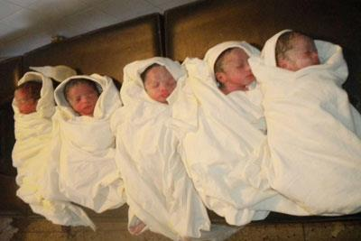
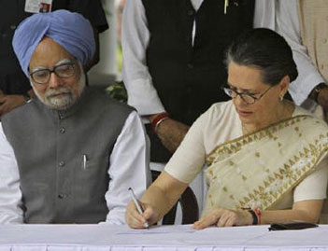
নাগরিকত্ব
জন্মসূত্রে নাগরিক
অনুমোদনসূত্রে নাগরিক
Notes:
নাগরিকত্ব দুইভাবে অর্জন করা যায় এখানে ভারতের রাজনীতিক ব্যক্তিত্ব সোনিয়া গান্ধীর বৈবাহিক সুত্রে,বা অনুমোদন সুত্রে নাগরিকত্ব অর্জন করেছে সেটা দেখানো হয়েছে।

Slide 6
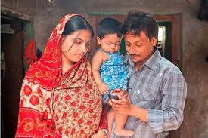
জন্মসূত্রে নাগরিকত্ব দুটি প্রধান বিবেচ্য বিষয় -
জন্মসুত্রে নাগরিকত্ব
জন্মস্থান নীতিতে বাংলাদেশের নাগরিকত্ব

Slide 7

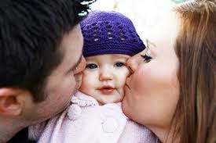
জন্মসূত্রে নাগরিকত্ব
ফরাসি মা- বাবা
মার্কিন বাবা- মা
Notes:
শিক্ষক বিদেশী চিত্র দেখিয়ে উদাহরণের মাধ্যমে জন্মসুত্র নাগরিকত্ব কি বুঝাতে পারেন।
এখানে ফরাসি বাবা মায়ের চিত্র দেখিয়ে তাদের সন্তান যেভাবে নাগরিকত্ব পাবে সেটা তুলে ধরা হয়েহে।

Slide 8
নাগরিকত্ব
জন্মসূত্রে
জন্মসূত্রে
জন্মস্থান নীতি
অনুমোদনসূত্রে
বিয়ে,সম্পত্তি ক্রয়,বসবাস,চাকুরি,ভাষা জানা, সেনাবাহিনীতে যোগদান,ভালো চরিত্র,উচ্চতর দক্ষতা,রাজনৈতিক আশ্রয় ইত্যাদি।

Slide 9
একক কাজ
উপরের আলোচনার প্রেক্ষিতে তোমরা নাগরিকের সংজ্ঞাটি তৈরি কর।
সময়ঃ- ৫ মিনিট
Notes:
শিক্ষক তার ক্লাসের সময় অনুযায়ী একক কাজ দেওয়ার আগে সময় নির্ধারণ করে দিয়ে তারপর নিজ নিজ খাতায় লিখতে বলা যেতে পারে।

Slide 10
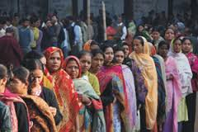

যে রাষ্ট্রে স্থায়ীভাবে বসবাস করে, রাষ্ট্রের প্রতি আনুগত্য প্রকাশ করে, রাষ্ট্রের কল্যাণ কামনা করে এবং রাষ্ট্র প্রদত্ত সকল রাজনৈতিক ও সামাজিক অধিকার ভোগ করে তাকেই নাগরিক বলা হয়।

Slide 11
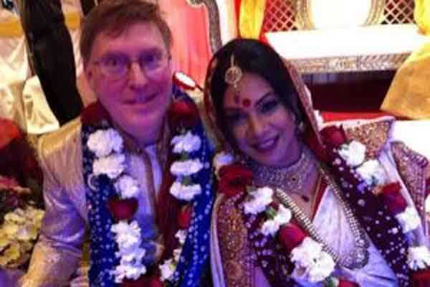
অনুমোদনসূত্রে নাগরিকত্ব
বিয়ের মাধ্যমে
Notes:
অনুমোদনসূত্রে নাগরিকত্ব বাংগালী মেয়েকে বিয়ে করে নাগরিকত্ব অর্জন করেছি সেটি বুঝান হয়েছে।

Slide 12
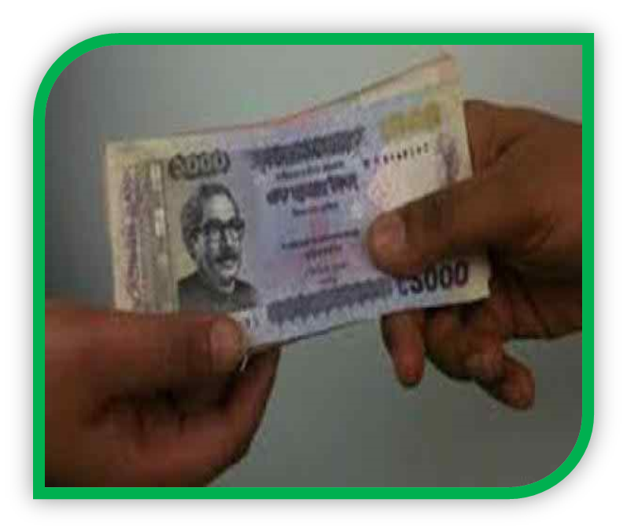
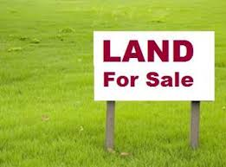
অনুমোদনসূত্রে নাগরিকত্ব
সম্পত্তি ক্রয়ের মাধ্যমে

Slide 13

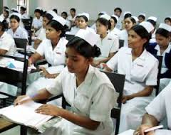


Slide 14

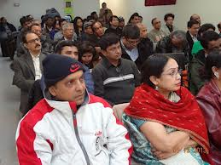
দীর্ঘ দিন আমেরিকায় বসবাসের কারণে ঐ দেশের নাগরিক
Notes:
কোন ব্যক্তি যদি দীর্ঘ দিন অন্য কোন রাষ্টে বসবাস করে তবে অনুমোদন সুত্রে সেই দেশের নাগরিক হবে।

Slide 15

ঐ রাষ্ট্রের ভাষা জানতে হবে।

Slide 16
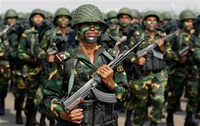
অনুমোদনসূত্রে নাগরিকত্ব
সেনাবাহিনীতে অংশ গ্রহণ

Slide 17
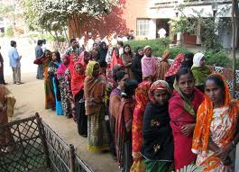
অনুমোদনসূত্রে নাগরিকত্ব
রাজনৈতিক অধিকার ভোগ

Slide 18
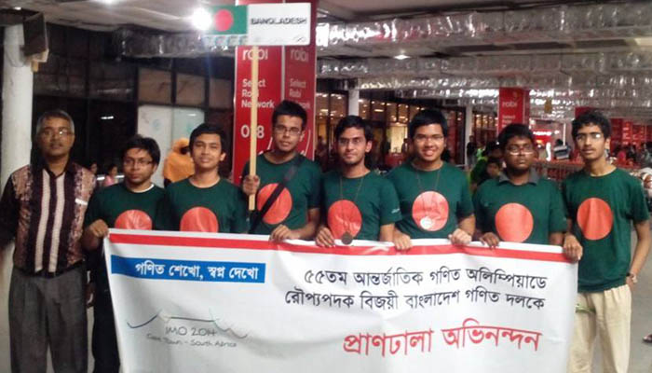
উত্তম চরিত্রের অধিকারী হওয়া।

Slide 19
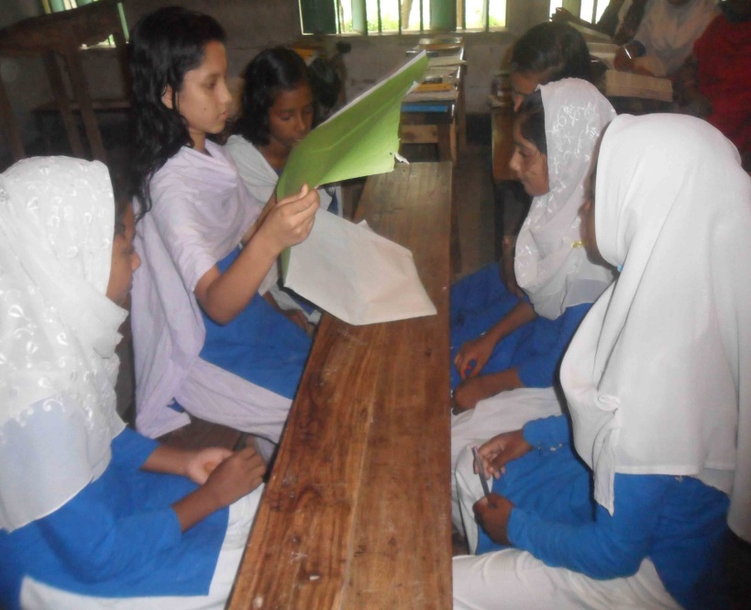
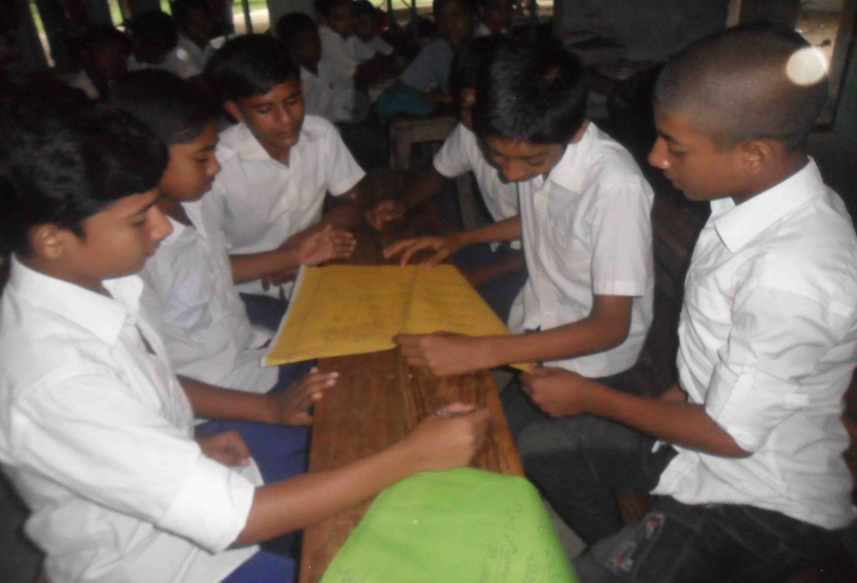
দলীয় কাজ
বাংলাদেশের প্রেক্ষিতে নাগরিকত্ব লাভের পদ্ধতির মধ্যে কোন পদ্ধতিটি তোমাদের কাছে জটিল মনে হয় এবং কেন তা আলোচনার মাধ্যমে লিখ।
Notes:
ক দল প্রশ্ন উত্তর করবে ছেলেরা এবং খ দল” প্রশ্নের উত্তর করবে মেয়েরা।আমি দুইটা দলে ভাগ করেছি ,
শিক্ষক ইচ্ছা করলে শিক্ষার্থী অনুযায়ী চারটা বা পাচটা রুপে ভাগ করে দিতে পারেন।

Slide 20
মূল্যায়ন
১। জন্মসূত্রে নাগরিকতার লাভের পদ্ধতি কয়টি ?
ক) ১ খ ২ গ) ৩ ঘ) ৪
২। অন্যদেশের লোক বাংলাদেশে বানিজ্যের জন্য আসলে তাদেরকে কি বলা হয় ?
ক নাগরিক খ বিদেশি নাগরিক
গ পর্যটক ঘ স্বদেশি।
নিচের উদ্দিপকের আলোকে ৩ও ৪ নং প্রশ্নের উত্তর দাও –
মামুন ক’রাষ্ট্রের নাগরিক তবে বর্তমানে বিশেষ পদ্ধতিতে খ রাষ্ট্রের নাগরিকতা লাভ করেছে এবং খ রাষ্ট্রে আইন কানুন মেনে চলে ।
৩। মামুন এক দেশের নাগরিক হয়ে কিভাবে অন্য দেশের নাগরিকতা লাভ করেছে -
ক অনুমোদন সূত্রে খ জন্ম সূত্রে গ অনুমোদন - জন্ম সূত্রে ঘ জন্ম স্থান নীতি সূত্রে।
Notes:
মূল্যায়নের সময় শিক্ষক বিভিন্ন পদ্ধতি ব্যবহার করতে পারেন।

Slide 21
৪। অনুমোদন সূত্রে নাগরিকতার লাভের পদ্ধতি –
ঐ রাষ্ট্রের কোন নাগরিককে বিয়ে করলে
ঐ রাষ্ট্রে দীর্ঘ দিন বসবাস করলে
ঐ রাষ্ট্রে সম্পত্তি ক্রয় করলে-
নিচের কোনটি সঠিক –
ক. ¡ , ¡¡ খ. ¡¡, ¡¡¡
গ. ¡ , ¡¡¡ ঘ. ¡, ¡¡ , ¡¡¡

Slide 22





বাড়ির কাজ
দ্বি – নাগরিকত্ব কিভাবে অর্জন করা যায়, বাংলাদেশের পরিপ্রেক্ষিতে লিখে নিয়ে আসবে।

Slide 23

ধন্যবাদ
ধন্যবাদ

